Slide 1

Mis contactos

Slide 2
Idea del proyecto
Agenda de contactos haciendo uso de base de datos interna y externa
Orientado a Objetos
Ordenar alfabéticamente los contactos
Compartir fotos de un dispositivo a otro (FTP)
Recuperación de la cuenta

Slide 3
Primer planteamiento
Almacenar un listado de Contactos
Almacenar un listado de Domicilios
Almacenar un listado de Teléfonos
Identificación del dispositivo
Sincronización con Copia de Seguridad Externa
Comprobación conectividad de la red

Slide 4
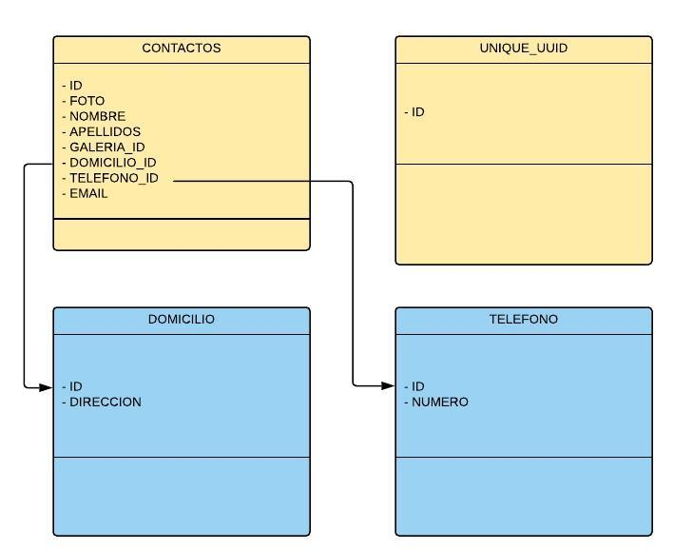
Base de datos interna

Slide 5
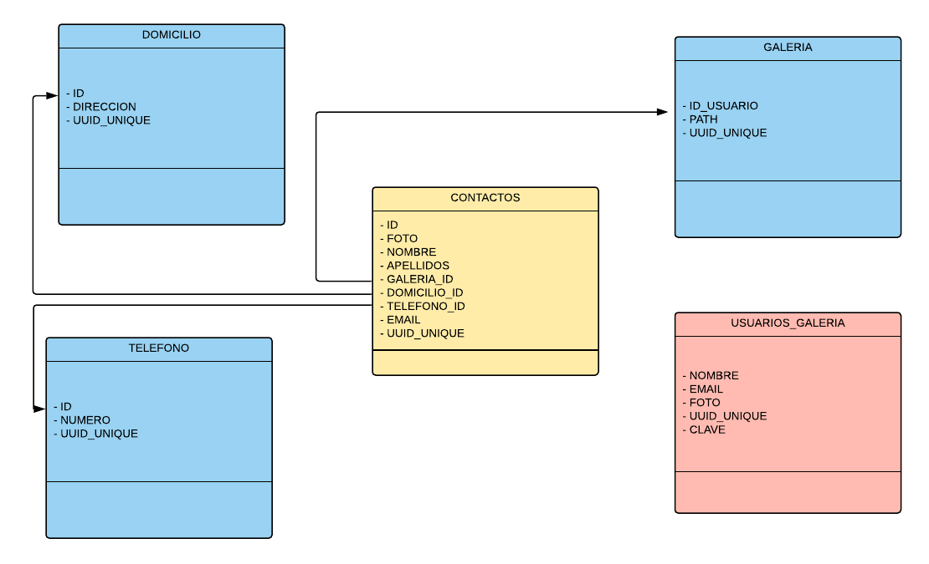
Base de datos externa

Slide 6
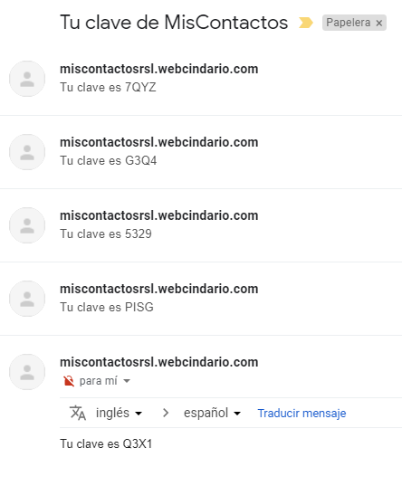
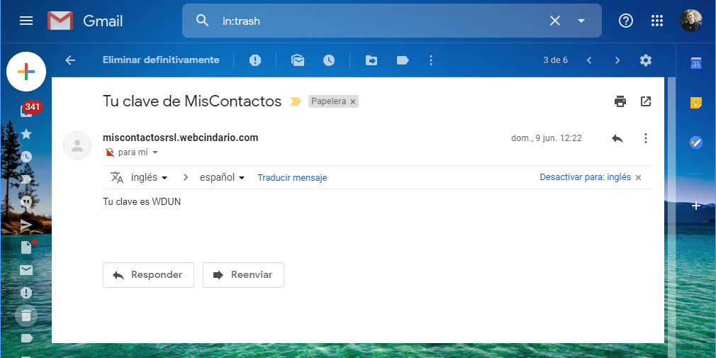
Envío de emails
Linux: mail -s "asunto" geeko@correo.com

Slide 7
Envío de emails
<?php
//Creamos la conexión
require_once('dbConnect.php');
//generamos la consulta
$email= $_GET["EMAIL"];
$clave= generateRandomString();
$sql = "UPDATE USUARIOS_GALERIA SET CLAVE= '$clave' WHERE EMAIL='$email'";
echo $sql;
mysqli_set_charset($conexion, "utf8"); //formato de datos utf8
if (mysqli_query($conexion, $sql)) { echo "OK";}
else {echo "ERROR";}
function generateRandomString($length = 4) {
return substr(str_shuffle("0123456789ABCDEFGHIJKLMNOPQRSTUVWXYZ"), 0, $length);
}
$headers .= "From: Admin Mis Contactos <miscontactos@policianacional.com>\r\n";
mail($email,"Tu clave de MisContactos","Tu clave es ".$clave,$headers);
//desconectamos la base de datos
$close = mysqli_close($conexion)
or die("Ha sucedido un error inexperado en la desconexion de la base de datos");
?>

Slide 8
Ordenar alfabéticamente
Clase Comparator<Objeto>
@Override
public int compare(Contacto c1, Contacto c2) {
int Nombres = c1.getNombre().compareTo(c2.getNombre());
int Apellidos = c1.getApellidos().compareTo(c2.getApellidos());
//En el caso de no tener Apellidos (null) se vaya al fondo
if (c1.getApellidos().length()==0){ Apellidos = 1; }
if (c2.getApellidos().length()==0){ Apellidos = -1; }
//En el caso de ser idéntico, que mire el nombre
if (Apellidos == 0) {
return ((Nombres == 0) ? Apellidos : Nombres);
} else {
return Apellidos;
}
}

Slide 9
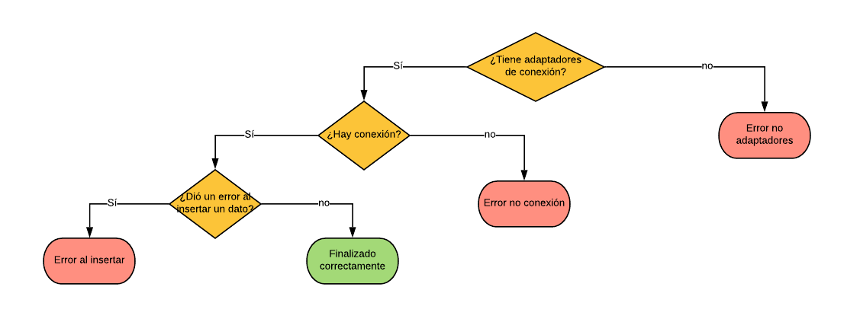
Comprobación de la conectividad

Slide 10
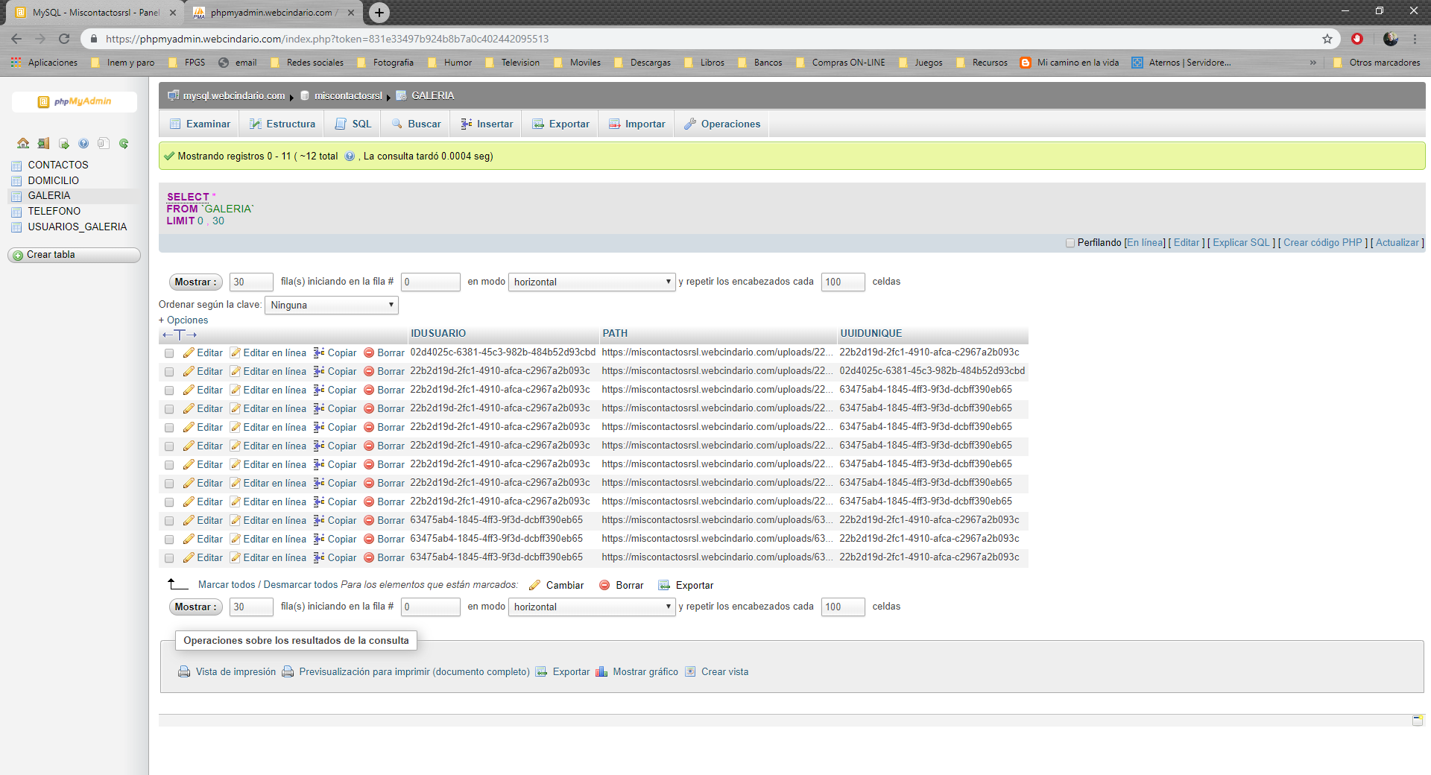
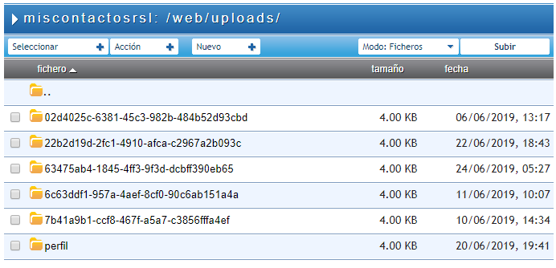
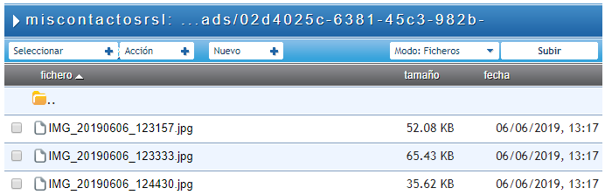
Subidas de archivos FTP

